Slide 1
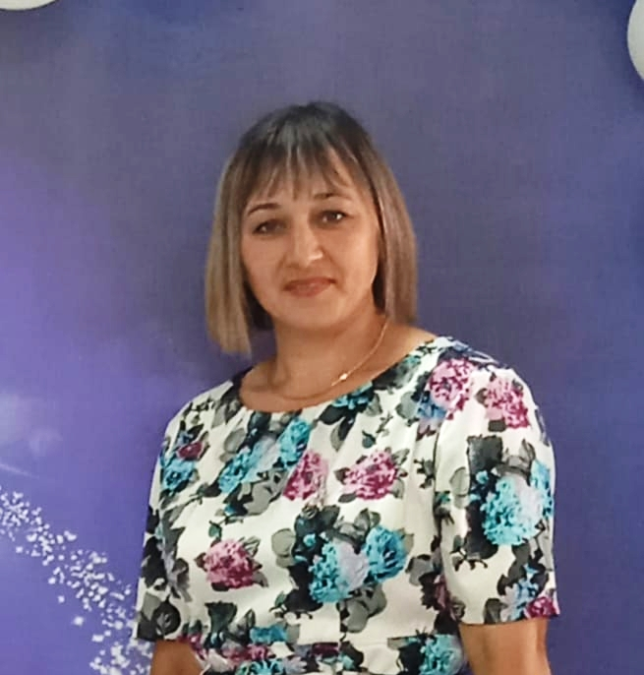
Якупова Гульнара Ирфановна
Место работы: МБОУ «Марсовская средняя общеобразовательная школа» Дрожжановского муниципального района Республики Татарстан
Должность: учитель биологии и географии
Образование: высшее
Стаж работы: 21 год
Категория: высшая
Победитель гранта «Наш лучший учитель», 2014 год.
Почетная грамота отдела образования Дрожжановского муниципального района Республики Татарстан, 2018 год.
Благодарственное письмо МКУ «Отдел образования исполнительного комитета Дрожжановского муниципального района РТ, 2022 год.
Призер республиканского конкурса среди педагогических работников, осуществляющих преподавание на родном языке, на реализацию проектов, направленных на сохранение и развитие родных языков народов, проживающих на территории Республики Татарстан в 2024 год.

Slide 2
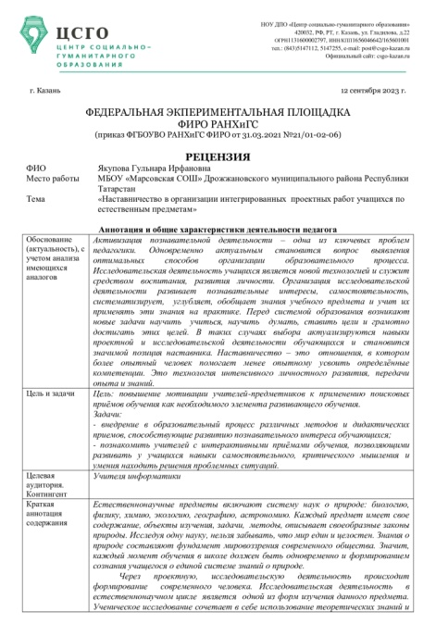
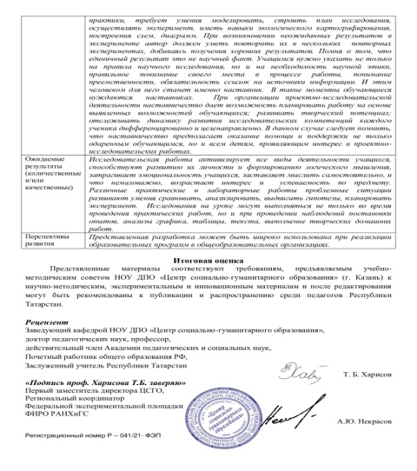
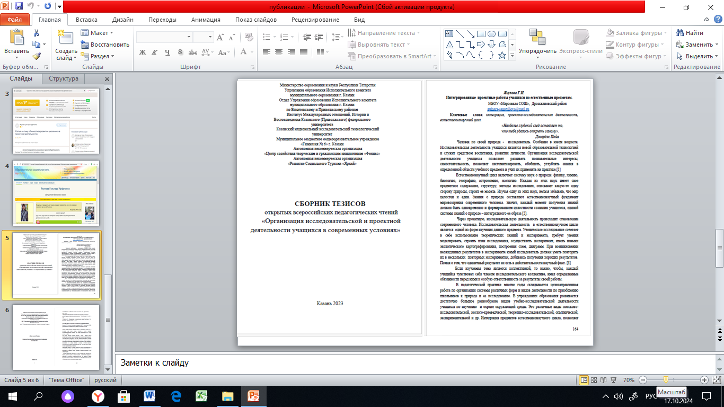
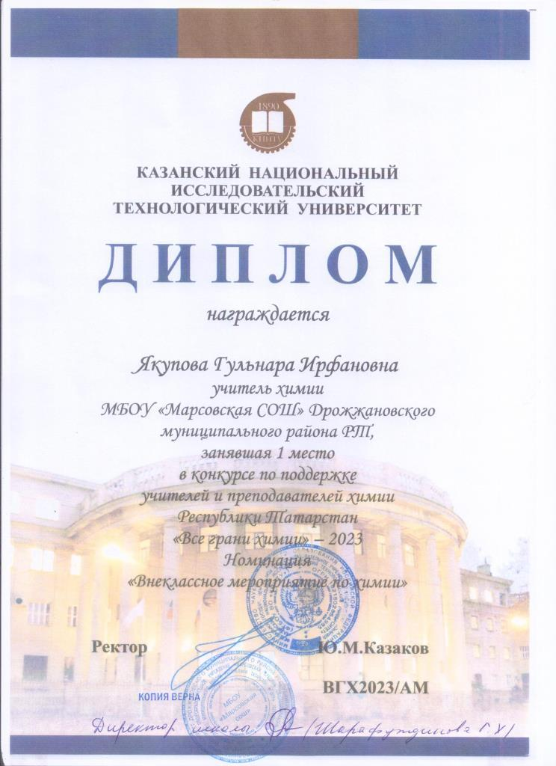
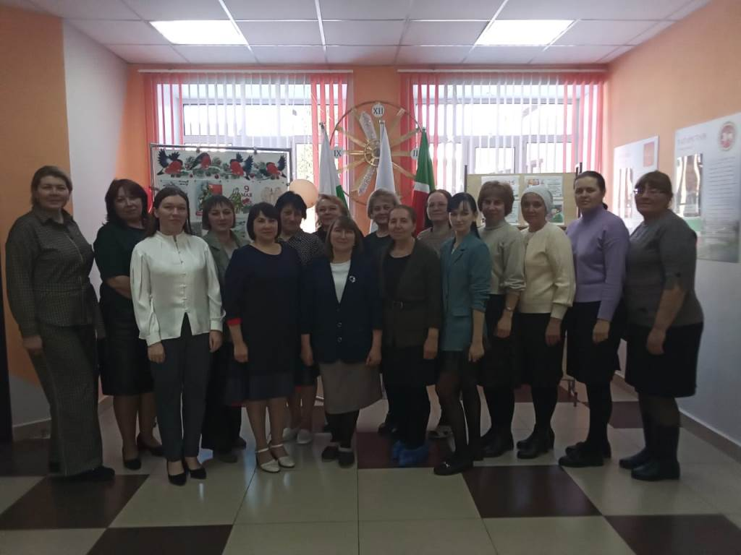
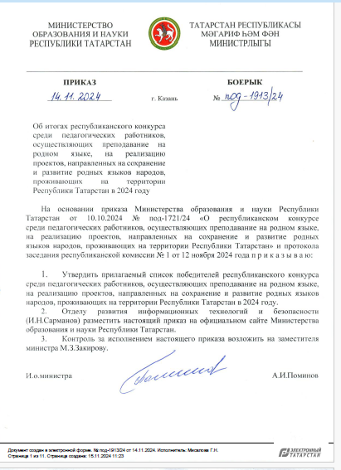
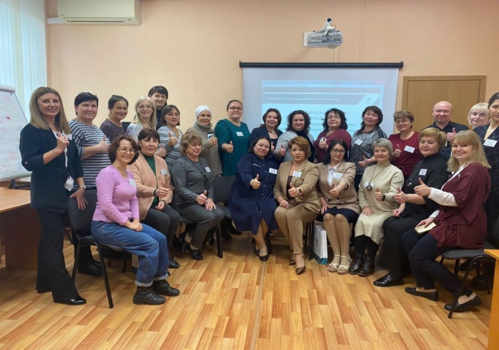
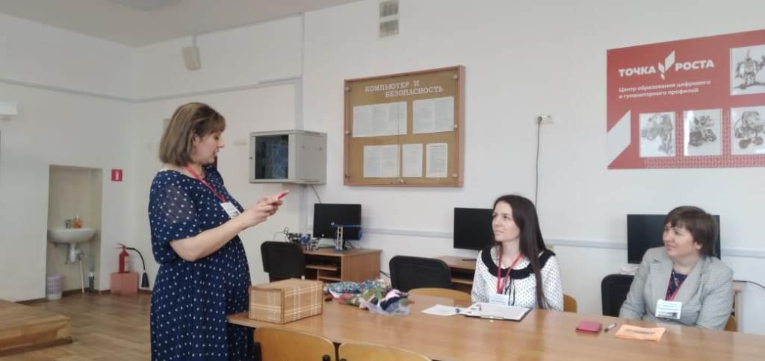
Условие 1. Наличие у учителя собственной методической разработки по преподаваемому предмету, имеющей положительное заключение по итогам апробации в профессиональном сообществе.
Семинар ММО учителей
биологии
Семинар наставников ИРО РТ
Межрегиональный
педагогический фестиваль
«Наследники Яковлева»

Slide 3
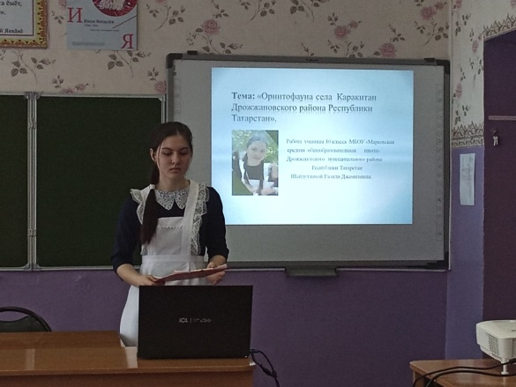
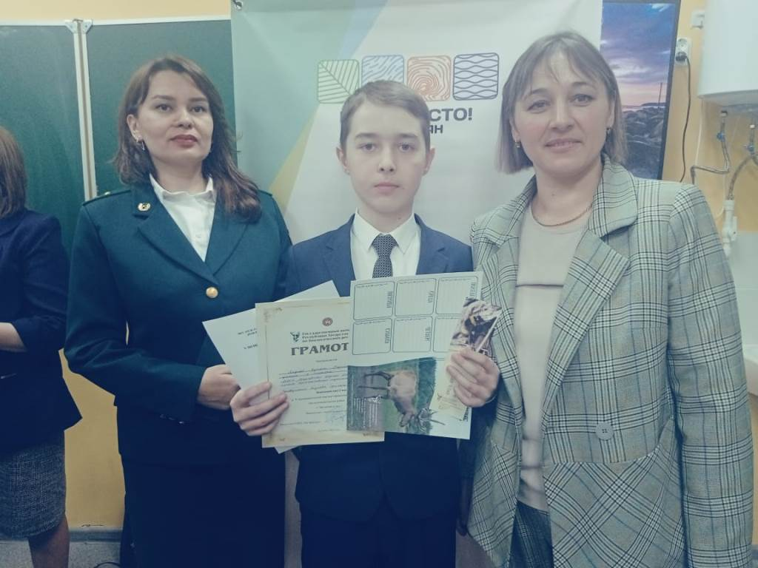
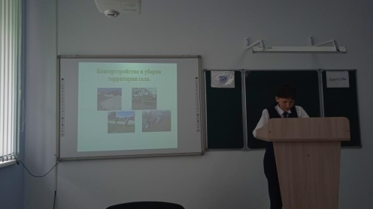
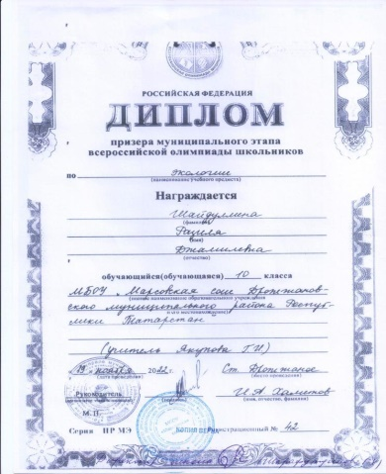
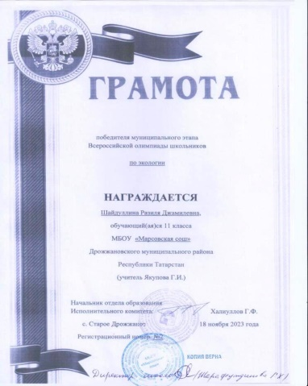
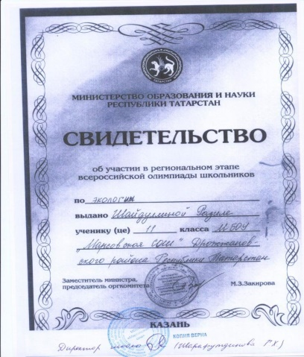
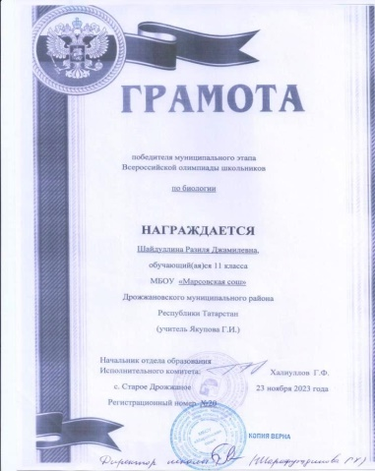
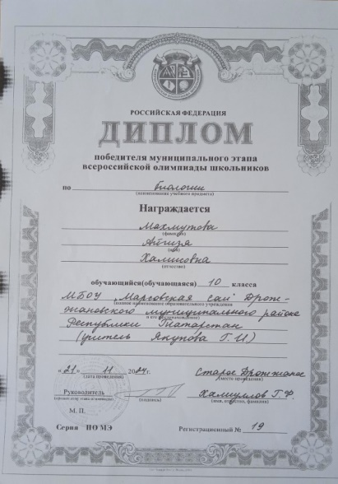
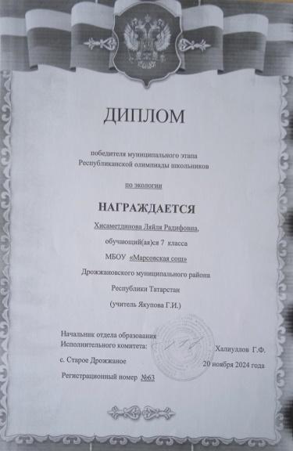
Условие 2 Высокие (с позитивной динамикой за последние 3 года) результаты учебных достижений обучающихся, которые обучаются у учителя.
Ежегодно учащиеся 9 класса сдают ОГЭ по биологии и географии.
Год | Предмет | Средний бал по школе | Средний бал по Дрожжановскому району | Спедний бал по Республике Татарстан
2022-2023 | Биология | 5 | 4.12 | 4.14
2022-2023 | География | 5 | 4.39 | 4,24
2023-2024 | Биология | 4,7 | 4.55 | 4.31
2023-2024 | География | 4.63 | 4.43 | 4.5
Динамика качества обученности (%) обучающихся в дух классах

Slide 4
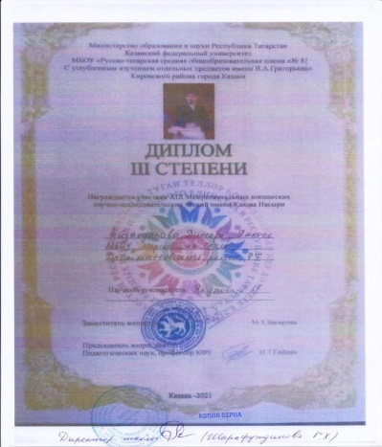
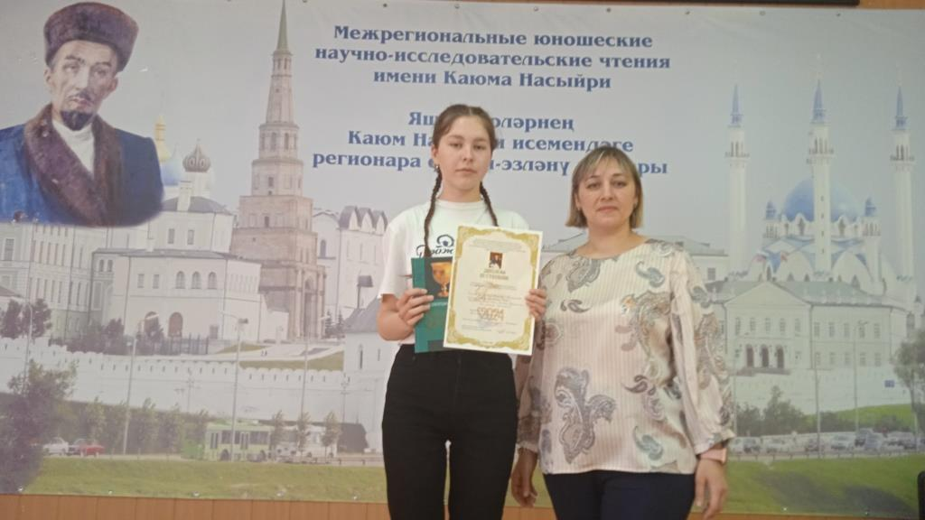
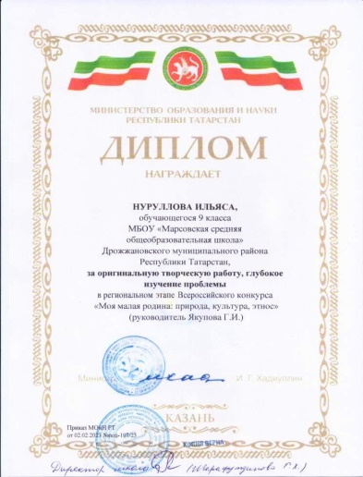
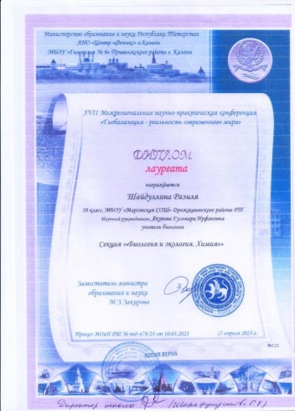
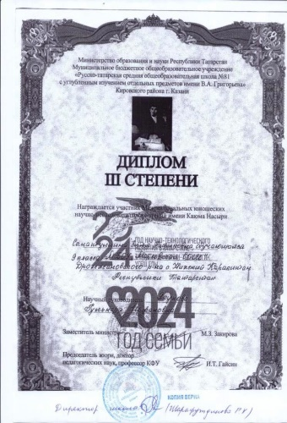
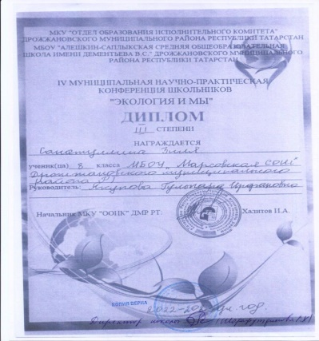
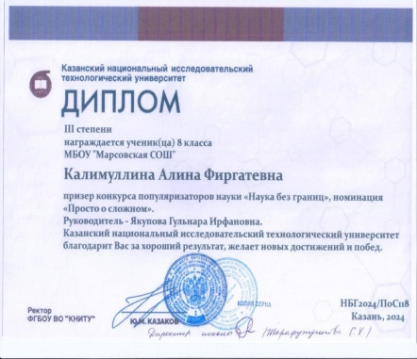
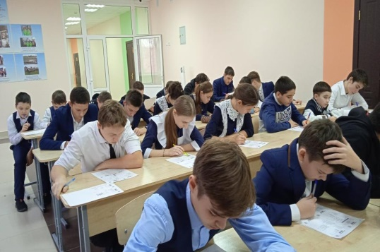
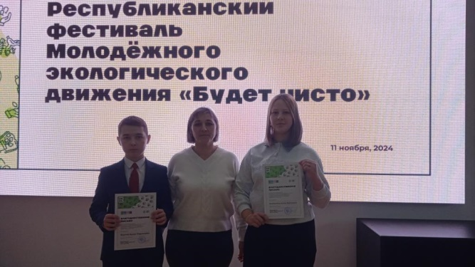
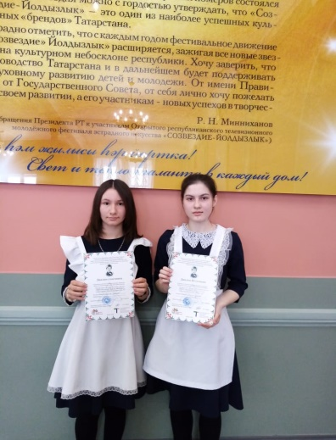
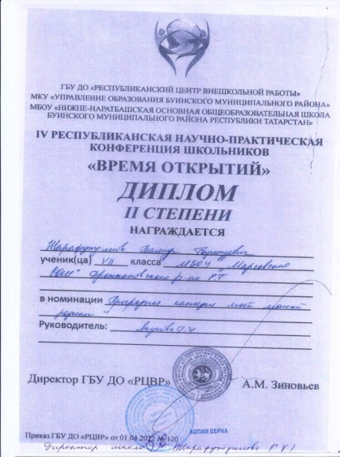
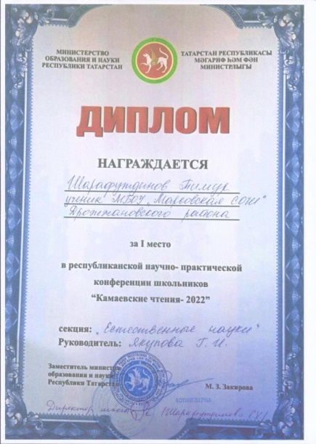
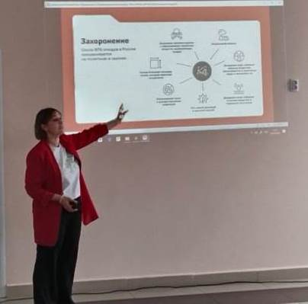
Условие 3 Высокие результаты внеурочной деятельности обучающихся по учебному предмету, который преподает учитель.
Всероссийский «Экодиктант»
Всероссийский проект «Экокласс»

Slide 5
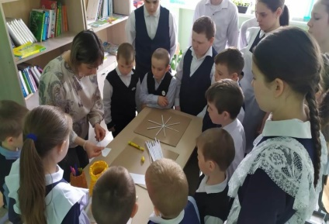
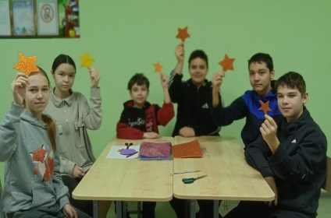
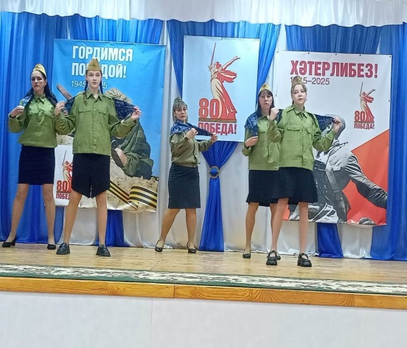
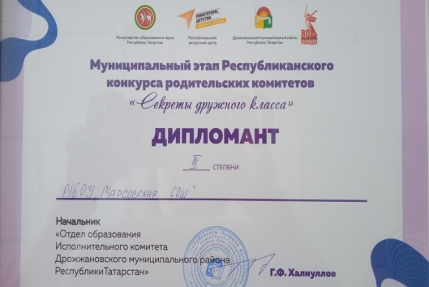
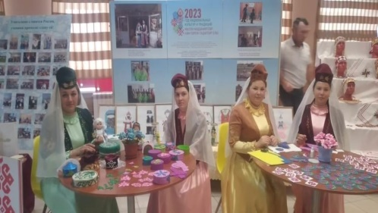
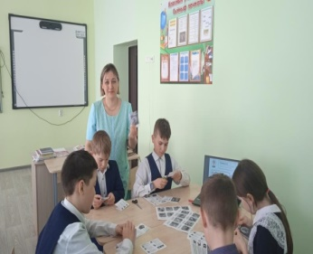
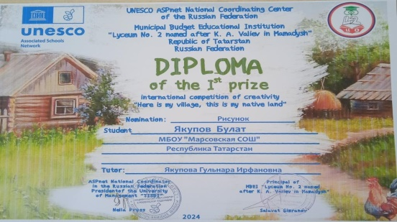
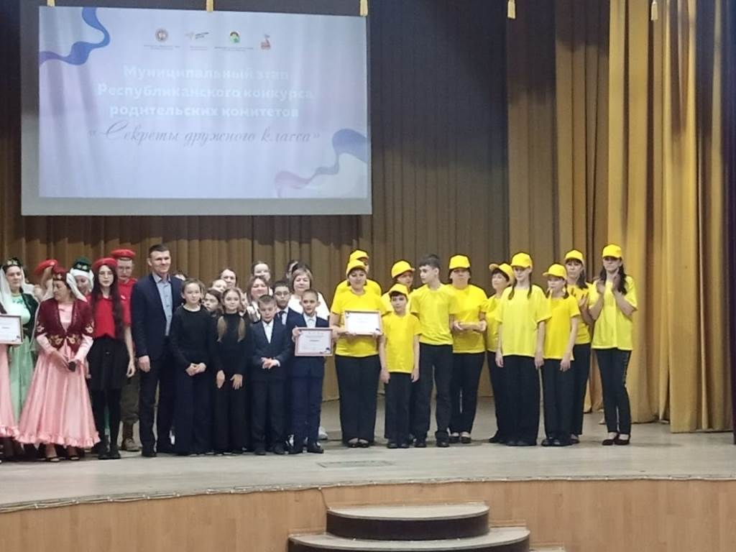
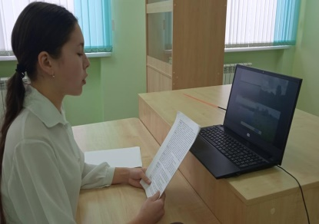
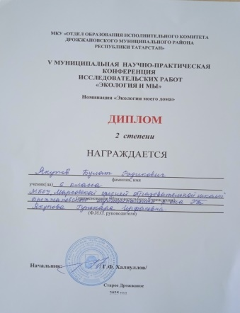
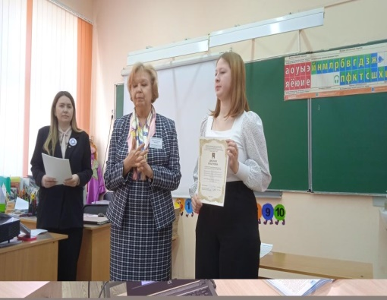
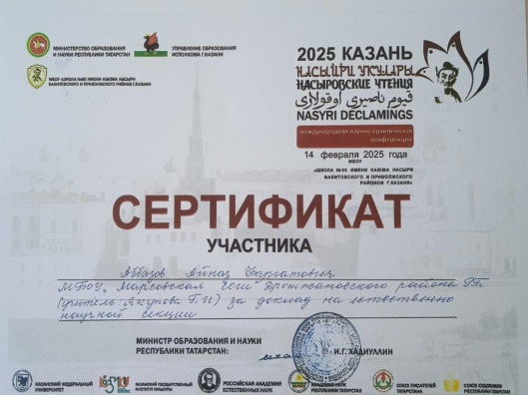
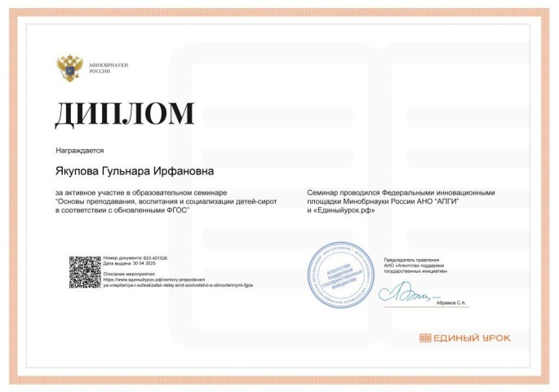
Условие 4 Создание учителем условий для адресной работы с различными категориями обучающихся (одаренные дети, дети из социально неблагополучных семей, дети, попавшие в трудные жизненные ситуации, дети из семей мигрантов, дети-сироты и дети, оставшиеся без попечения родителей, дети-инвалиды и дети с ограниченными возможностями здоровья, дети с девиантным (общественно опасным) поведением).
Мастер-классы
Работа
с одаренными
детьми

Slide 6
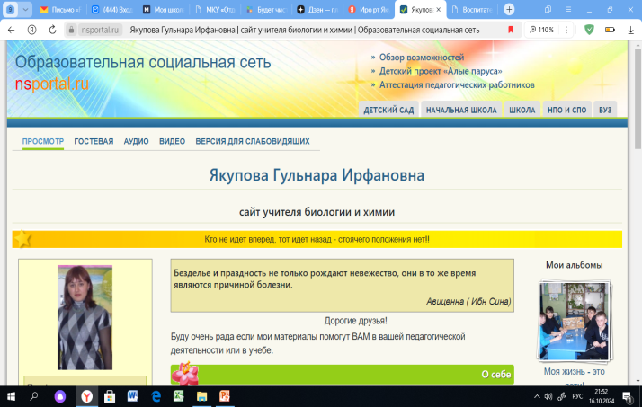
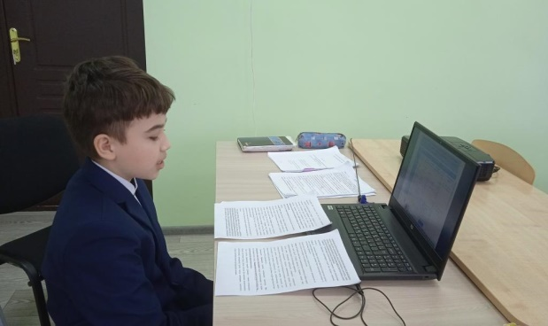
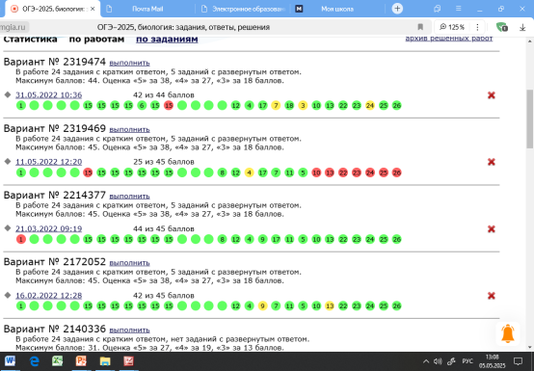
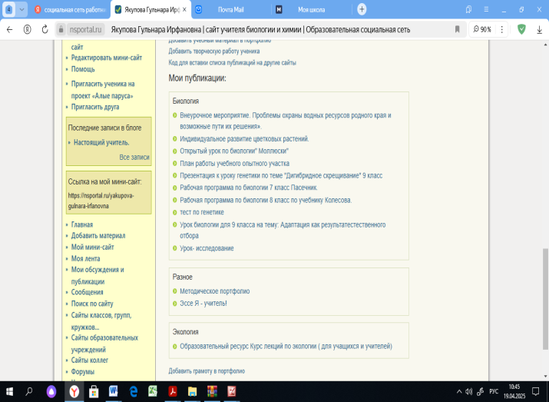
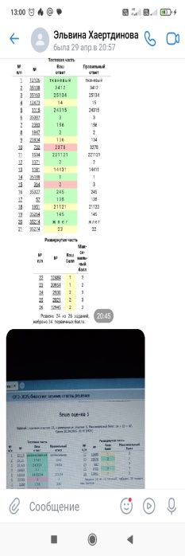
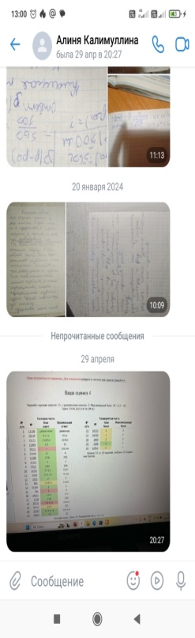


Условие 5 Обеспечение высокого качества организации образовательного процесса на основе эффективного использования учителем различных образовательных технологий, в том числе дистанционных образовательных технологий или электронного обучения.
Участие в конкурсах дистанционно
Подготовка к ОГЭ и ЕГЭ
через сайт РЕШУ.ОГЭ
Сайт учителя
Дистанционная
работа через СФЕРУМ
Образовательная платформа
Проектные технологии

Slide 7











Условие 6 Непрерывность профессионального развития учителя.
1)ФБОУ ВО «УЛГПУ им.И.Н.Ульянова, «Теория и методика обучения географии» (переподготовка), 2019 год;
2) ГАОУ ДПО «Институт развития образования Республики Татарстан» «Реализация требований обновленных ФГОС ООО в работе учителя биологии», 2022 год;
3) ФГААОУ ДПО «Академия реализации государственной политики и профессионального развития работников образования Министерства просвещения Российской Федерации» «Разговоры о важном» система работы классного руководителя (куратора), 2022 год;
4) Центр непрерывного повышения профессионального мастерства педагогических работников Республики Татарстан ИПиО ФГАОУ ВО КФУ «Формирование готовности педагогических работников к развитию естественнонаучной грамотности школьников», 2023 год;
5) ФГБОНУ «Институт изучения детства, семьи и воспитания» «Федеральная рабочая программа воспитания в общеобразовательных организациях: механизмы реализации», 2023 год;
6) Приволжский межрегиональный центр повышения квалификации и профессиональной переподготовки работников образования института психологии и образования Казанского (Приволжского) Федерального университета «Деятельность современного учителя биологии в условиях реализации обновленного ФГОС (в том числе 16 ч. по особенностям организации работы с детьми с ОВЗ)», 2023 год.
Зональный семинар г.Буинск

